Slide 1
Тема: «Компрессионная асфиксия»

Slide 2
Компрессионная асфиксия: общая характеристика
При сдавлении груди и живота развитие механической асфиксии связано с невозможностью или значительным ограничением дыхательных движений грудной клетки и передней брюшной стенки. Наиболее часто этот вид механической асфиксии наблюдается при гибели людей под завалами в результате стихийных бедствий и военных конфликтов, но возможна также при автотравме или в толпе при панической давке, т. е. в результате несчастного случая. При обвалах, взрывах и землетрясениях торакоабдоминальная компрессия обыкновенно сочетается с аспирацией сыпучих тел, что утяжеляет асфиксию.
Убийство путем сдавления грудной клетки, как правило, касается только грудных детей.

Slide 4
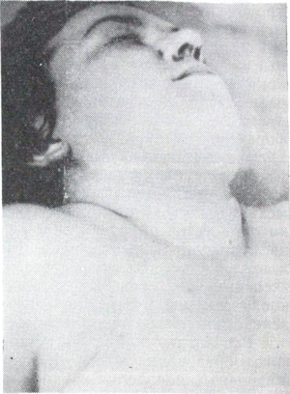
Экхимотическая маска образуется при медленном сдавлении и появляется только в период 1,5—12 ч после острой смерти в ранней стадии трупных явлений при полнокровных сосудах.

Slide 5
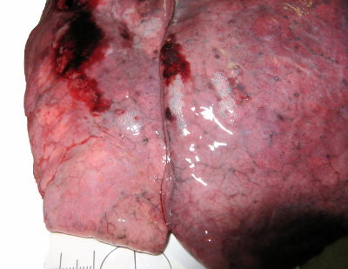
Под висцеральной плеврой легких, под эпикардом сердца обнаруживают обильные точечные и крупные ярко-красные кровоизлияния. Такого же характера кровоизлияния, но с более темным оттенком наблюдаются и на поверхности диафрагмы, брюшины и в других серозных оболочках.

Slide 6
Образуется при форсированном сдавлении, когда воздух не успевает вытесниться через естественные пути(бронхи и трахею), что привозит к разрыву альвеол и выходу воздуха под висцеральную плевру.
Буллезная эмфизема легких

Slide 8
Осмотр трупа на месте происшествия при смерти от компрессионной асфиксии проводят по общим правилам, однако с учетом особенностей, связанных со сдавлением тела тяжелыми предметами, грунтом. Отмечают характер сдавливающих предметов, отпечатки одежды и иных предметов на коже; окраску кожных покровов, экзофтальм и кровоизлияния в белочную оболочку глаз, кожу лица, верхней части туловища и др. При этом нередко можно видеть загрязнение одежды, кожи трупа, наличие инородных предметов на одежде и лице, в полости рта и носа и различные по локализации и свойствам повреждения, которые подлежат тщательному описанию.

Slide 9
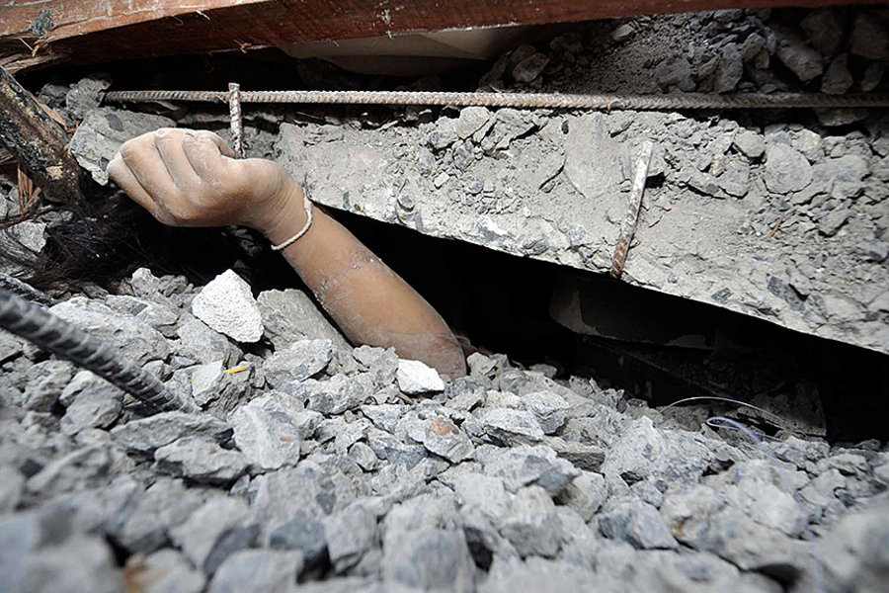
Длительность умирания при компрессионной асфиксии зависит от места приложения и интенсивности сдавливающего воздействия. Наиболее быстро(в течение 6-8 мин) смерть наступает при одновременном сдавлении груди и живота, несколько медленнее(до 20 мин)- при сдавлении только груди.

Slide 10
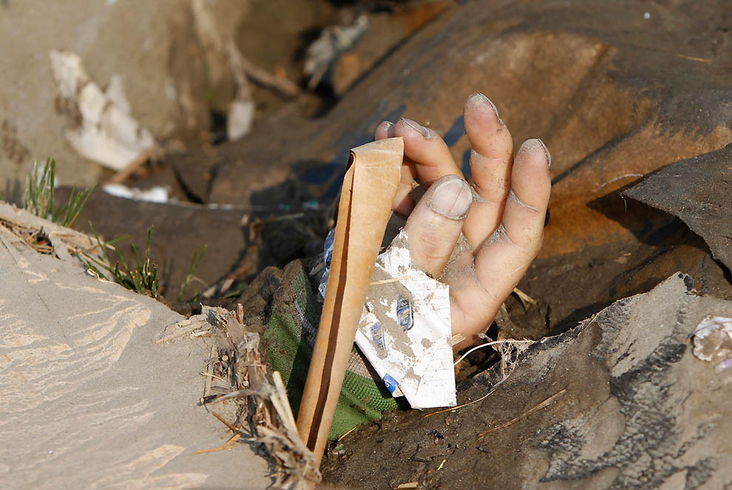
Спасибо за внимание!

